Slide 1
Sistema de administración de banco online
Lucas Bahamondes Toro
Proyecto DAM

Slide 2
Idea principal
La idea es un proyecto que administre las transacciones bancarias básicas entre un usuario, la cuenta bancaria y las transacciones entre los diferentes usuarios. El proyecto debe gestionar, desde la creación de nuevos usuarios, hasta el número de transacciones realizadas por cada usuario.
La idea surgió al tratar de imitar, la aplicación imagin, la cual representa un sistema de banco online, donde una de sus funcionalidades es la de emular un sistema de transacciones básico entre los contactos que el usuario tenga en su lista de contactos.
Algo que sí necesita la aplicación de imagin, es poder concretar citas para solicitar préstamos a la entidad bancaria. Al tratarse de una plataforma online, no existe la posibilidad de resolver cuestiones de manera presencial.

Slide 3










Tecnologías del proyecto WEB
Java SpringBoot 3
Maven
PostgreSQL
Swagger
Model Mapper
Flyway
SpringSecurity
JWT
Lombok
JUnit (Jupiter y Mockito)
Thymeleaf

Slide 4
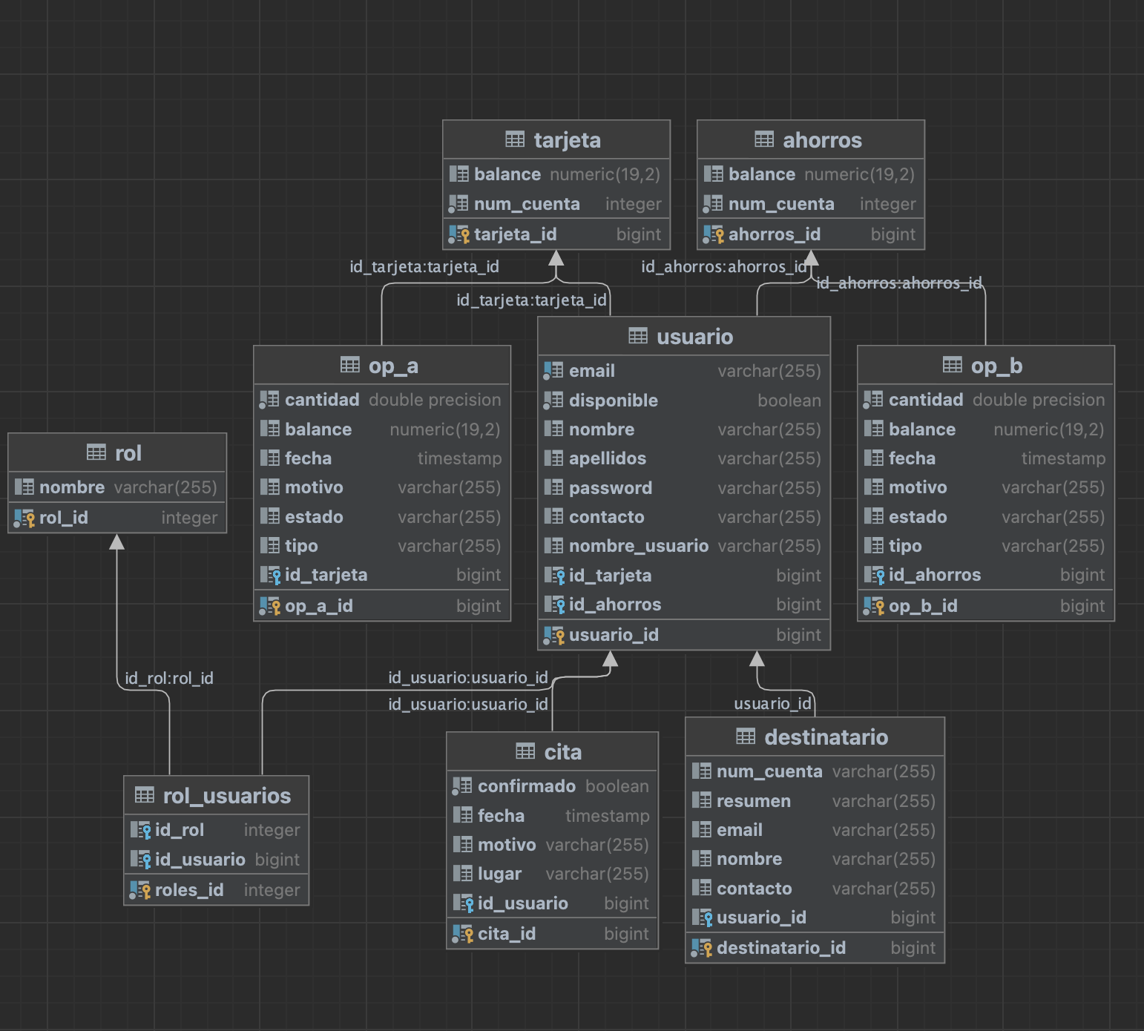
Diagrama entidad/Relación
Tablas:
Usuario
Operación_A
OPERACIÓN_B
Tarjeta
Ahorros
Destinatario
Cita
Rol
Rol_usuarios

Slide 5
Entidades
Dentro de la aplicación, cada usuario posee una cuenta que puede ser de ahorros o bien una cuenta asociada a la tarjeta. Cada una de ellas será única de cada usuario. A su vez, cada cuenta puede realizar un tipo de operaciones en cuestión, lo que sería transferencias. Cada cuenta puede realizar varias operaciones, y no pueden existir dos operaciones idénticas.
Por otro lado, las operaciones pueden realizarse entre cuentas del mismo usuario, o bien realizarse hacia otros destinatarios. Cada usuario puede tener más de un destinatario. Además, los usuarios pueden realizar peticiones de citas a las distintas sucursales. Por último, la aplicación posee un sistema de roles por el cual se le otorgan permisos a cada usuario, que pueden ser de dos tipos, usuario o administrador.

Slide 6
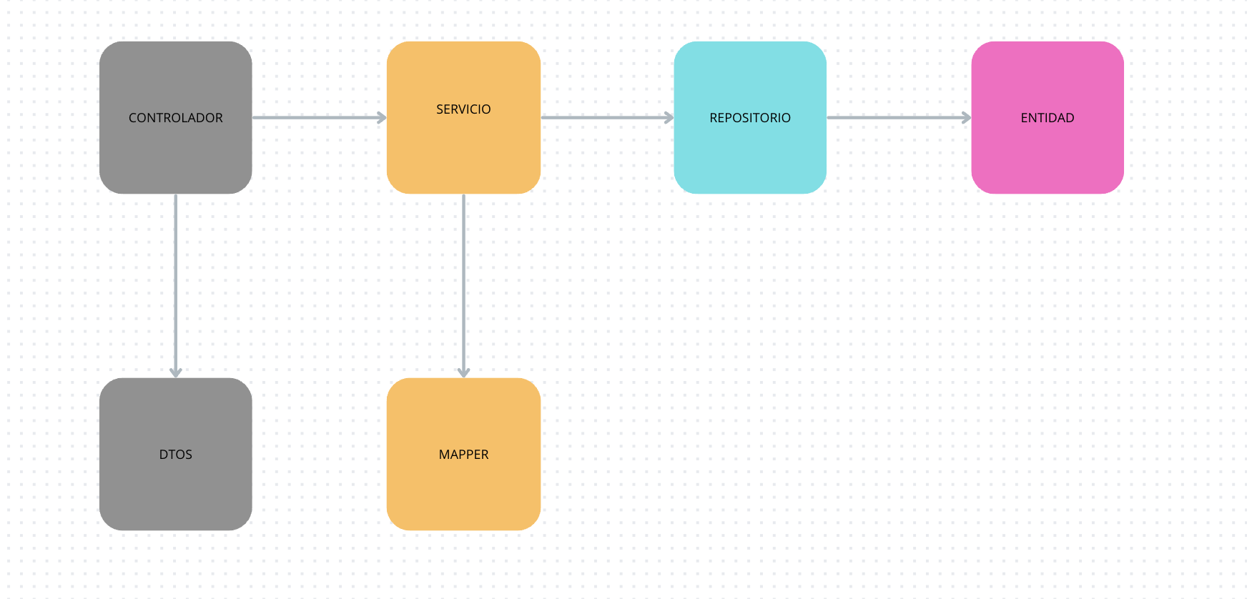
ARQUITECTURA MVC
Para representar las relaciones entre las entidades y aportar una funcionalidad al sistema de clases, se utilizó una arquitectura MVC (Modelo-Vista-Controlador)

Slide 7
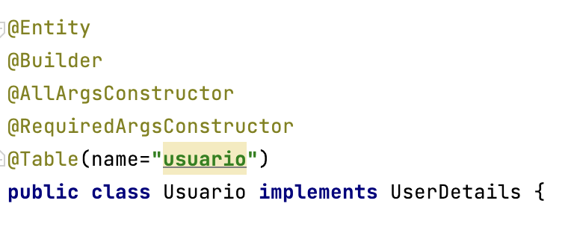
Entidad
Para poder configurar adecuadamente cada clase entidad, utilizaré las anotaciones que Spring me facilita para así generar un código más limpio, ordenado y eficiente. En este caso, y de manera omónima al resto de clases, utilizo las anotaciones de la librería Lombok para evitar "boilerplates" (repetición de lineas de código)

Slide 8
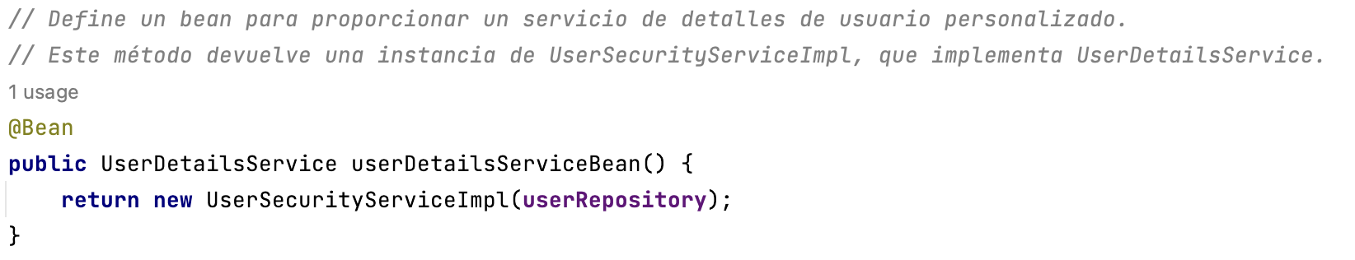
Userdetails interface
Para controlar el sistema de autenticación de nuevos usuarios, utilicé la interfaz UserDetails de SpringSecurity. Desde UserDetailsService implemento el método para poder identificar un usuario mediante su nombre de ususario.

Slide 9
Security configuration
Para configurar la seguridad de acceso de nuestra aplicación a entornos externos como swagger, o usuarios sin necesidad de introducir credenciales previamente registradas, se configura la clase SecurityConfig.
Ademas de contener la configuracion de permisos de acceso, también se configura el sistema de respuestas http de inicio y fin de sesión a através del método securityFilterChain el cual interpreta cómo se deben proteger las solicitudes http, qué configuraciones de seguridad se deben aplicar y cómo se deben manejar las autenticaciones y autorizaciones

Slide 10
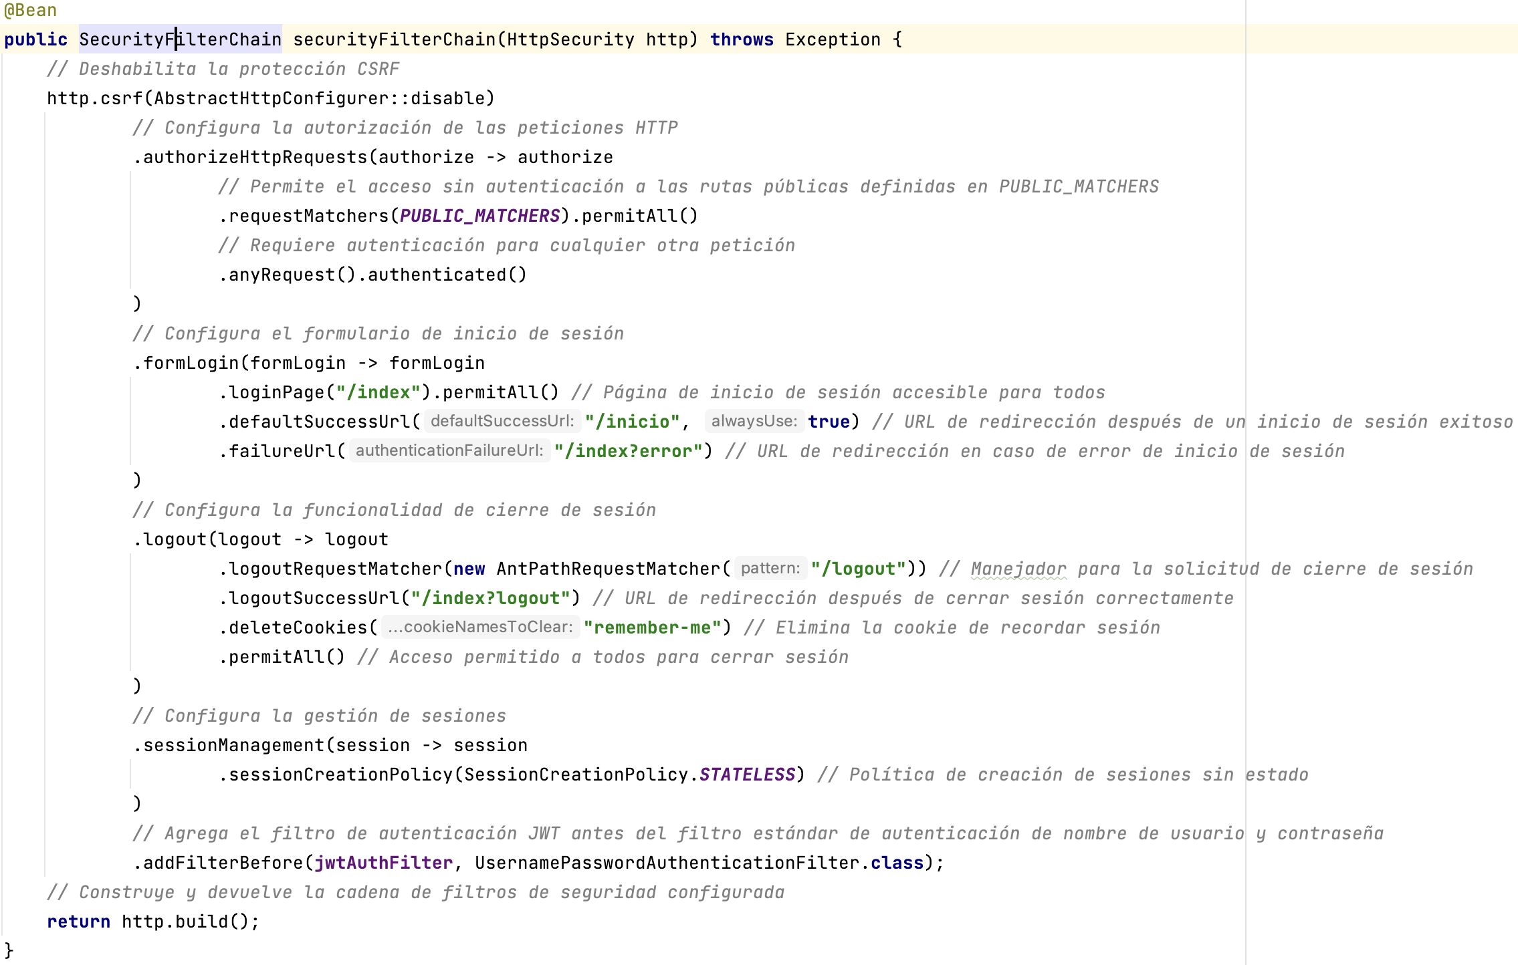
Configuración de seguridad web

Slide 11
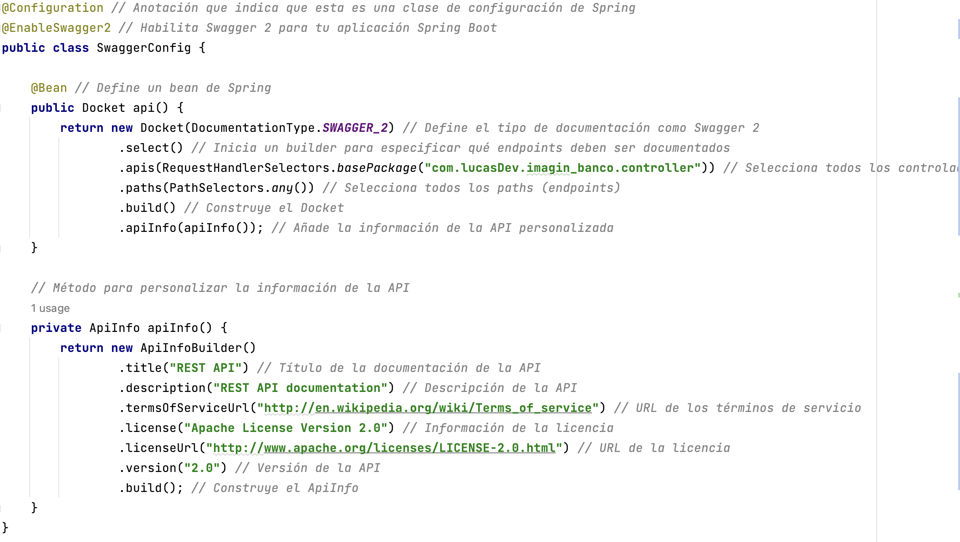
Monitorización de los endpoints
Como principal herramienta de monitorización de respuesta de las peticiones y realizar el mantenimiento de API RESTfull utilicé Swagger, como alternativa a Postman. Aquí indico la configuracion prévia:

Slide 12
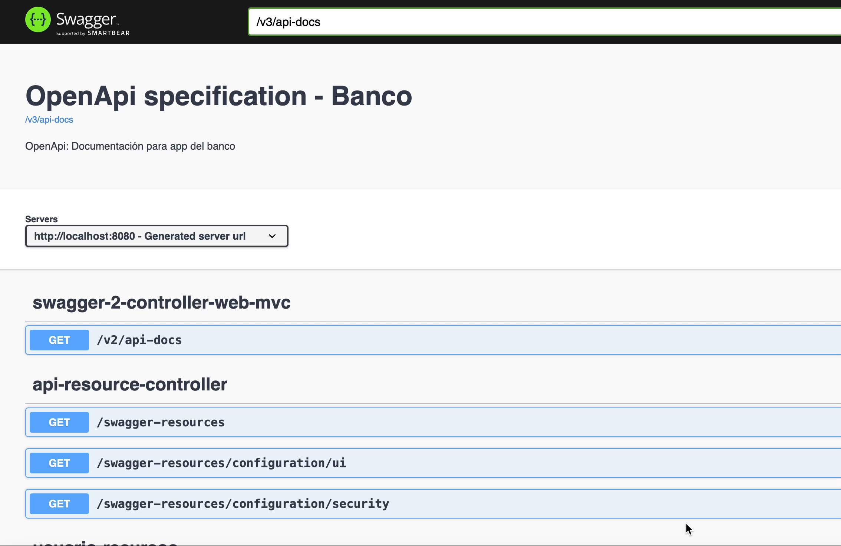
Swagger

Slide 13
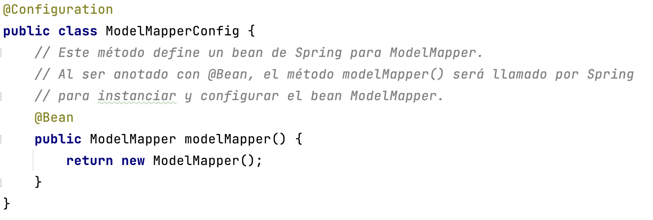
Model Mapper
Utilicé ModelMapper para realizar el mapeo de clases entidad a clases DTO y viceversa. Es conveniente tener clases adaptadas al usuario para poder proteger el valor de los atributos de las entidades y solo mostrarle al usuario información controlada por el desarrollador.

Slide 14
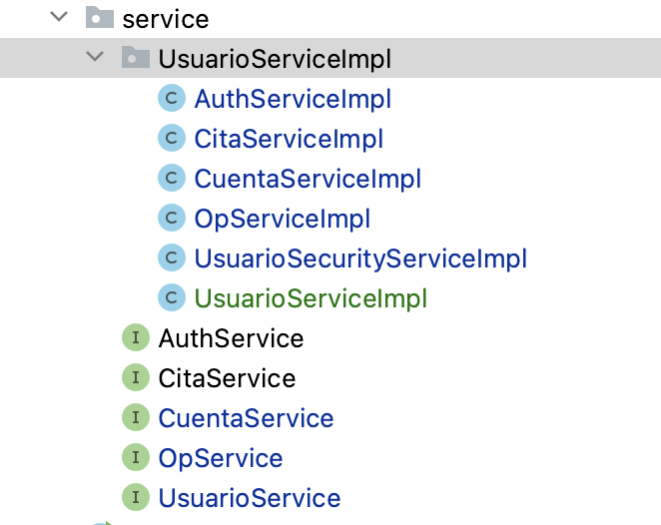
arquitecture Interface
Es conveniente presentar una capa de abstracción entre las implementaciones y las dependencias para así cambiar las implementaciones sin afectar a las clases que dependen de esas interfaces.
La inyección de dependencias de Spring ofrece un aprovechamiento extra a las interfaces, con ello se simplifica el cambio entre diferentes implementaciones de una misma dependencia.

Slide 15
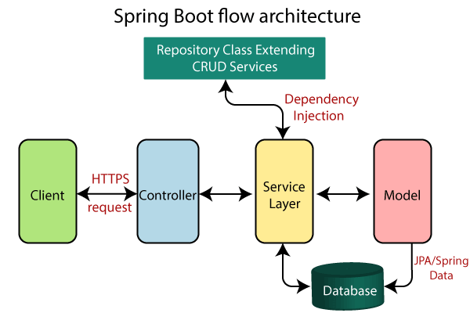
JPA Repository
La interfaz Repository en Spring Data JPA es proporcionar una abstracción para las operaciones de persistencia en la base de datos, así como el acceso directo a los datos almacenados en la base de datos. (JPARepository extiende de CRUDRepository)

Slide 16
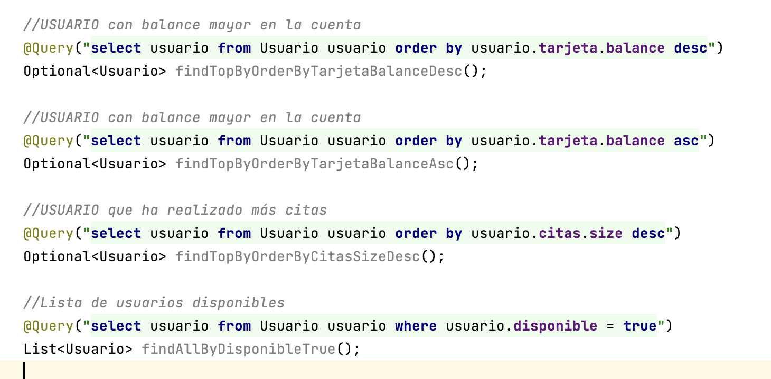
Consultas con @Query
Dentro del repositorio podemos realizar consultas directas a la base de datos con dialecto jsql o de manera primitiva con sql.

Slide 17
Clase service
Desde esta capa realizaremos la implementación de los métodos que contendrán toda la lógica de negocios, así como la adaptación de los datos de entidades a objetos de transferencia de datos DTO. Desde esta capa podemos aplicar la arquitectura interface.
Para definir correctamente un servicio en Spring, debemos utilizar dos anotaciones fundamentales: @Service y @Transactional.
@Service: Indica que la clase es un servicio de negocio y que se debe considerar como un bean de Spring. Es una especialización de @Component, que hace que la clase sea autodetectada a través del escaneo de clases de Spring.
@Transactional: Indica que los métodos de la clase deben ejecutarse dentro de una transacción. Esto significa que todas las operaciones de la base de datos realizadas dentro de esos métodos se considerarán como una única unidad de trabajo, y se aplicarán o revertirán todas juntas.

Slide 18

Authentication service
La clase AuthServiceImpl proporciona la lógica de negocio para el registro y el inicio de sesión de usuarios. Utiliza componentes de Spring como repositorios, servicios JWT y gestores de autenticación para manejar estas operaciones de manera segura y eficiente. También incluye un método para verificar si los datos del usuario ya están en uso antes de permitir un nuevo registro.

Slide 19
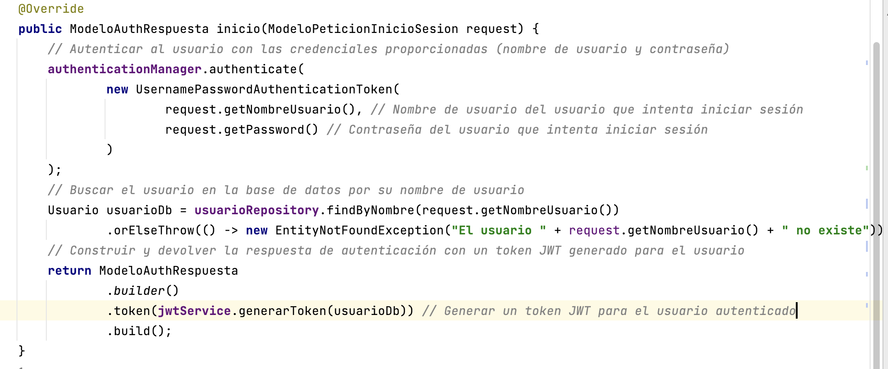
Inicio de sesión

Slide 20
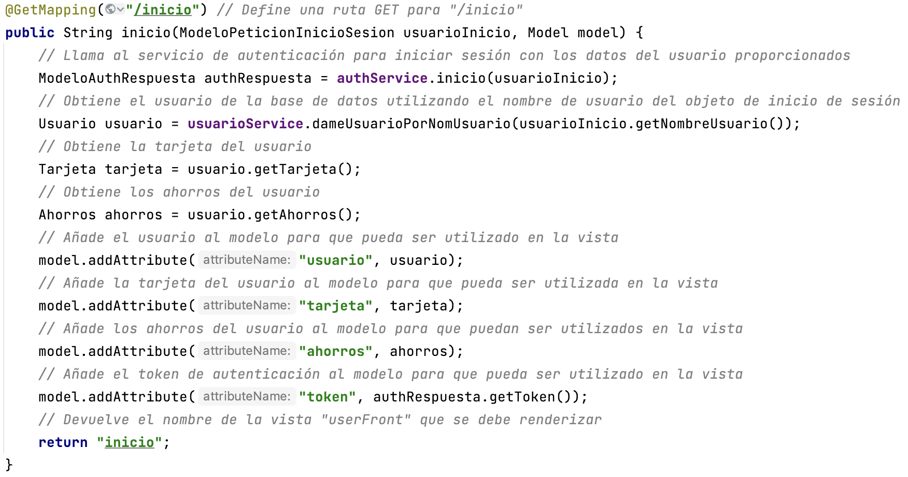
Controlador de inicio

Slide 21
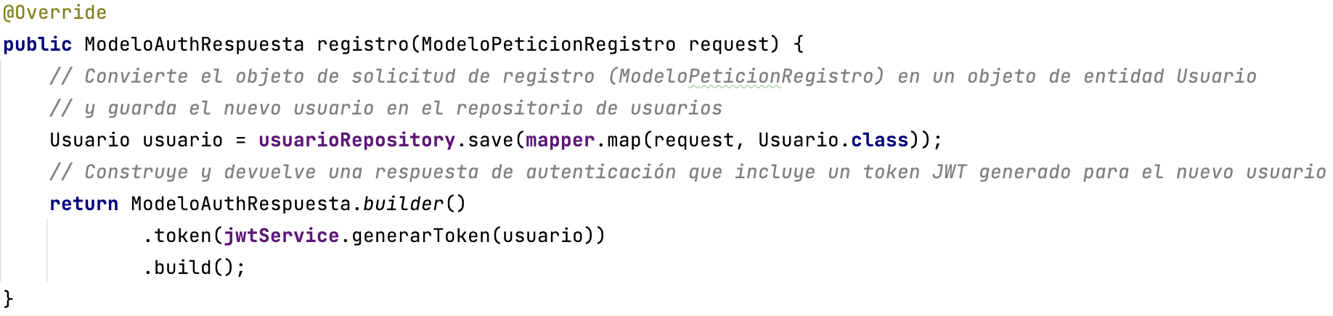
Registro

Slide 22
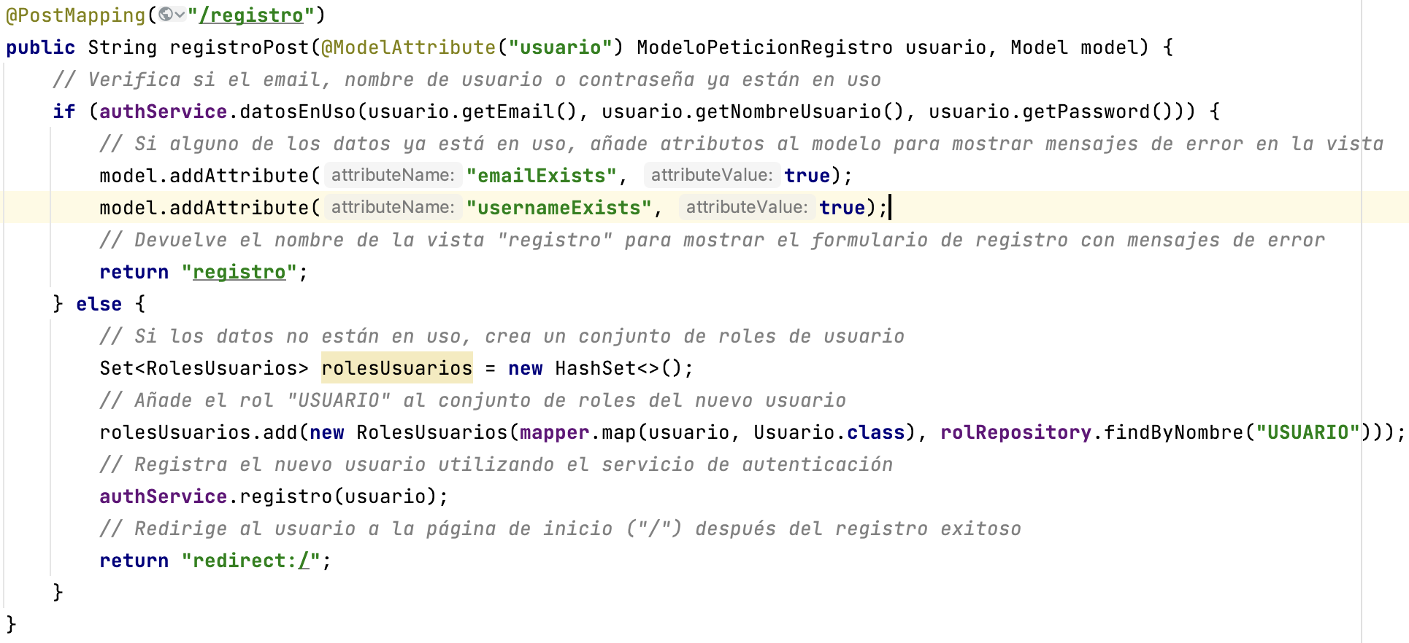
Controlador de registro

Slide 23
Objetos de transferencia de datos
Utilizar DTOs para modelos de respuesta en Spring proporciona un nivel de abstracción adicional que mejora la modularidad, seguridad, rendimiento y mantenibilidad de la aplicación. Es una práctica recomendada en el desarrollo de aplicaciones modernas y escalables.
Separación de Responsabilidades
Control sobre la Exposición de Datos
Flexibilidad y Evolución Independiente
Optimización de Recursos
Mapeo Personalizado
Documentación Clara y Consistente

Slide 24
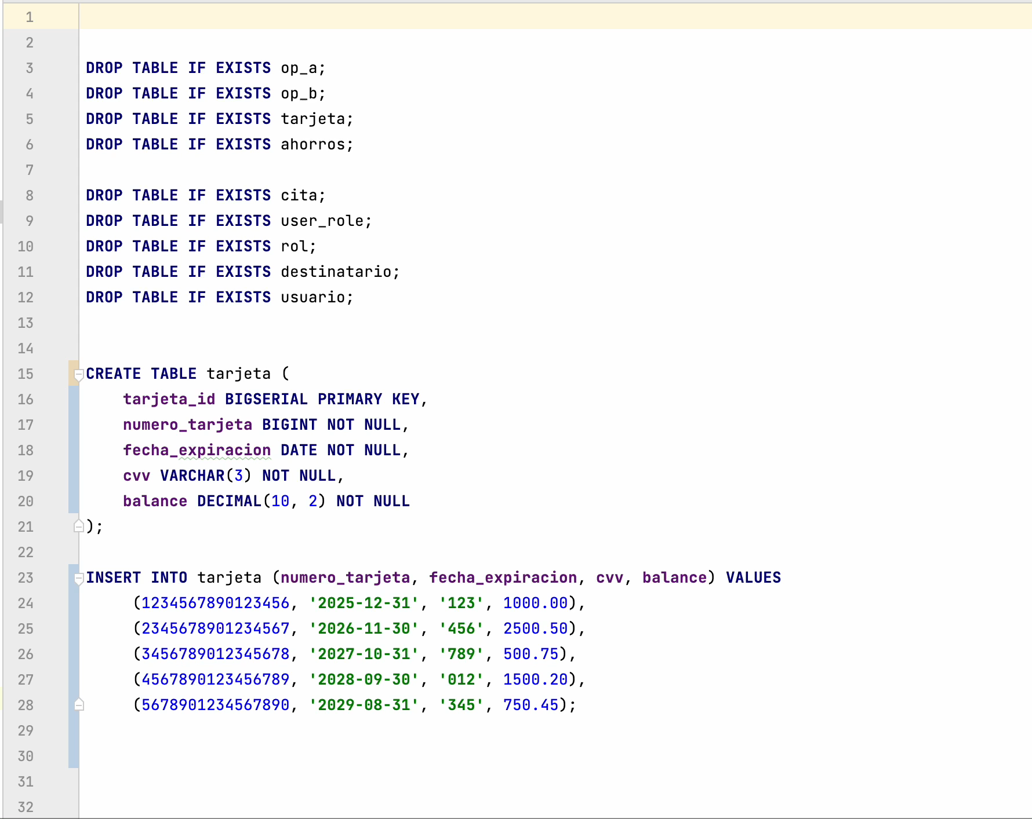
Migración de tablas con flyway
Utilizo Flyway como herramienta de migración de base de datos que me permite versionar y aplicar cambios en la base de datos de manera controlada y repetible.

Slide 25
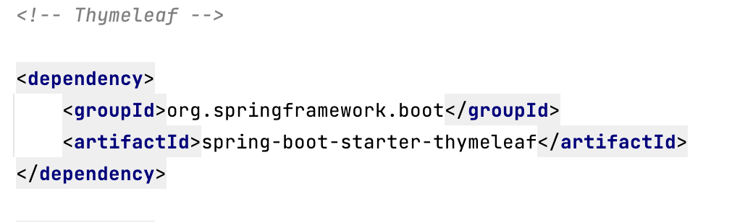
Vista
Thymeleaf es un motor de plantillas para aplicaciones web que se utiliza principalmente en entornos Java y es compatible con el framework Spring.
Utiliza expresiones Thymeleaf (por ejemplo, ${variable}) para enlazar datos del modelo (Model) a la vista (View) de manera sencilla y flexible.
Permite la validación del lado del cliente utilizando atributos especiales en las etiquetas HTML, lo que mejora la experiencia del usuario final al proporcionar comentarios instantáneos sobre los datos ingresados.

Slide 26
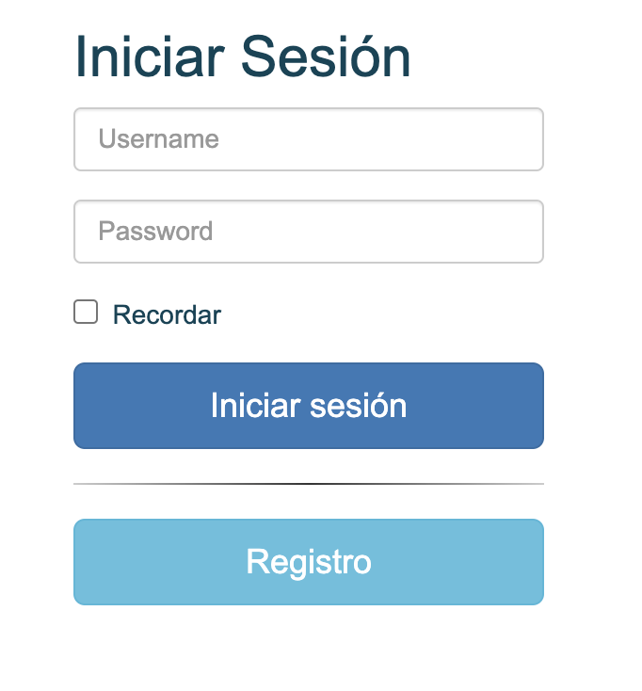
Vista inicio de sesion

Slide 27
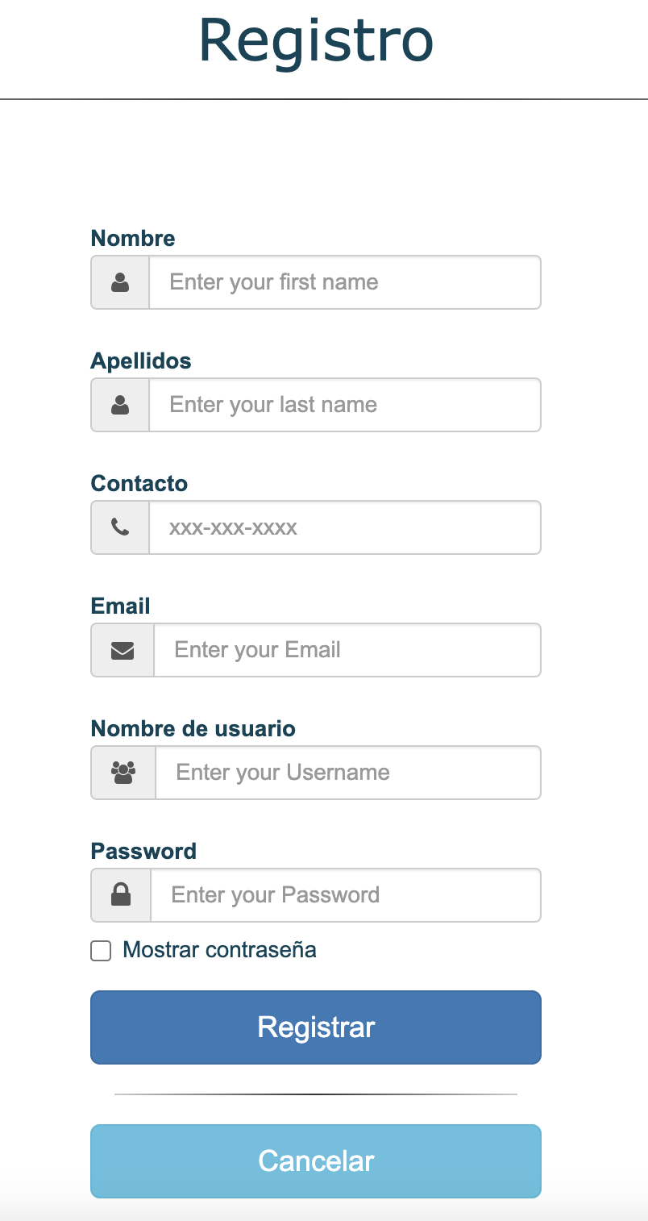
Vista de registro

Slide 28
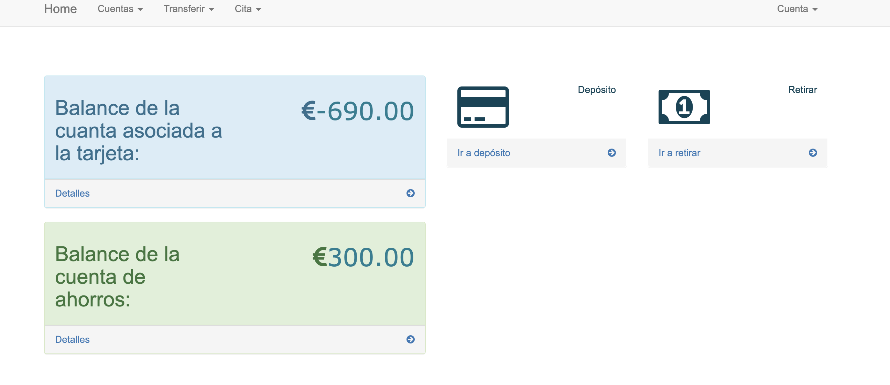
Vista del front

